Slide 1
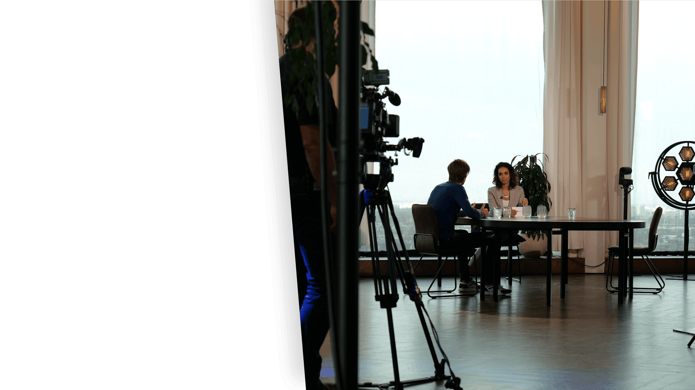
5 redenen
Waarom jouw online events meer verdienen dan videoconferencing

Slide 2
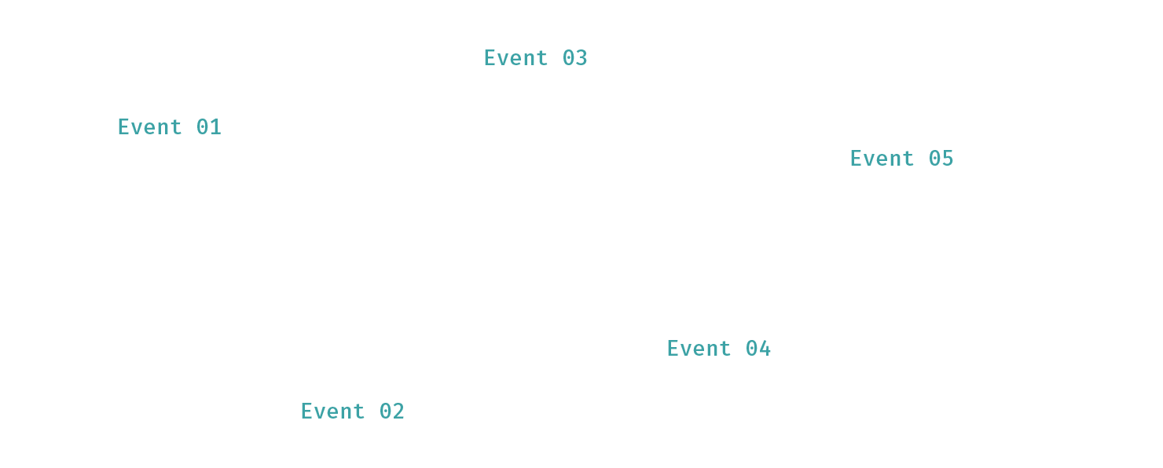
Events als onderdeel
van groeistrategie
Uit onderzoek van Momice blijkt dat 70% van de bedrijven in Nederland geen overkoepelende event strategie heeft. Daardoor worden events vaak ad-hoc opgezet en dragen ze zelden bij aan de groeistrategie van de organisatie. Wanneer events wel over het hele jaar als vast onderdeel van de strategie vallen zijn de resultaten vele malen beter. De samenwerking tussen marketing, sales en events leidt tot meer aanmeldingen, een programma dat aansluit op de doelgroep en makkelijkere opvolging voor sales.

Slide 3
Online events in de
marketing mix
Binnen alle marketingactiviteiten van een organisatie zijn events een krachtige tool om jouw doelgroep te overtuigen van je nieuwe product, service of strategie. Events kunnen de reputatie van je organisatie versterken door te laten zien welke expertise je in huis hebt. Door de impact van corona hebben we snel geleerd dat online events een heel mooi alternatief zijn voor fysieke events. De organisatie is duurzamer, de kosten zijn lager en het bereik is groter. Dit geldt vooral voor kennisevents. Netwerkevents werken beter als exclusieve fysieke events.

Slide 4
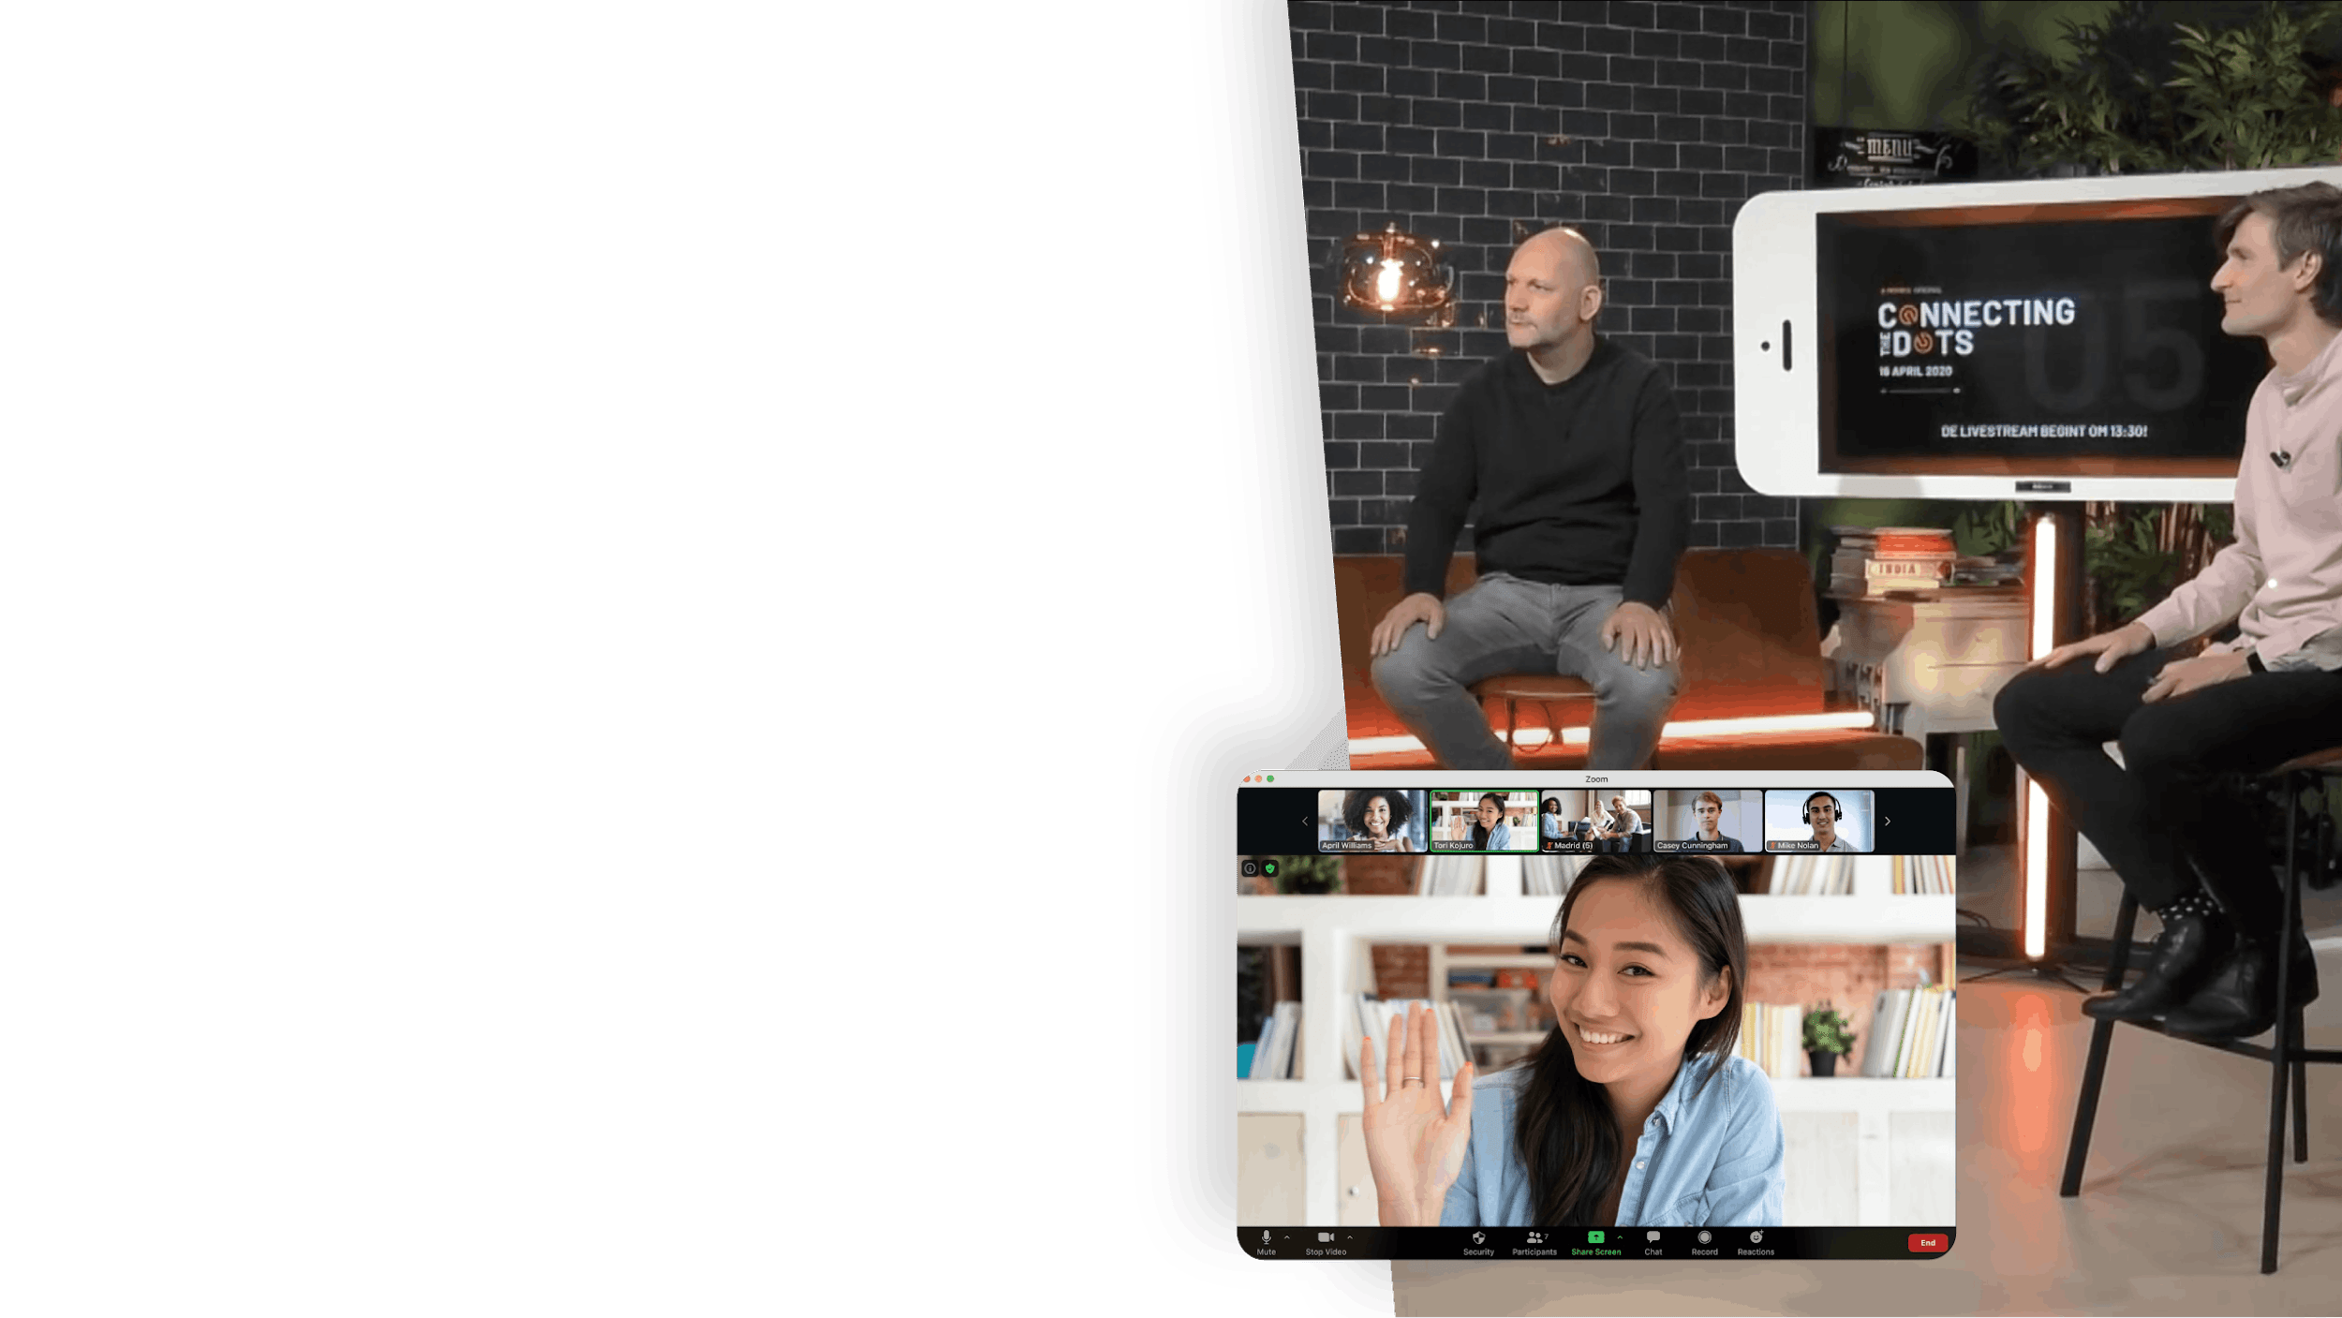
Online events met
impact
Online events zijn nieuw, we moesten leren wat wel werkt en wat minder goed werkt.
Gebleken is dat online events veel meer impact krijgen wanneer het televisiewaardige kwaliteit is.
Toch werden in 2020 veel online events georganiseerd met minimaal budget. Vaak bleef het bij een presentatie (scherm delen) via MS Teams of Zoom. Deze ‘videoconference’ events lijken goedkoop, maar hebben minimale impact en vallen dus uiteindelijk duurder uit.

Slide 5
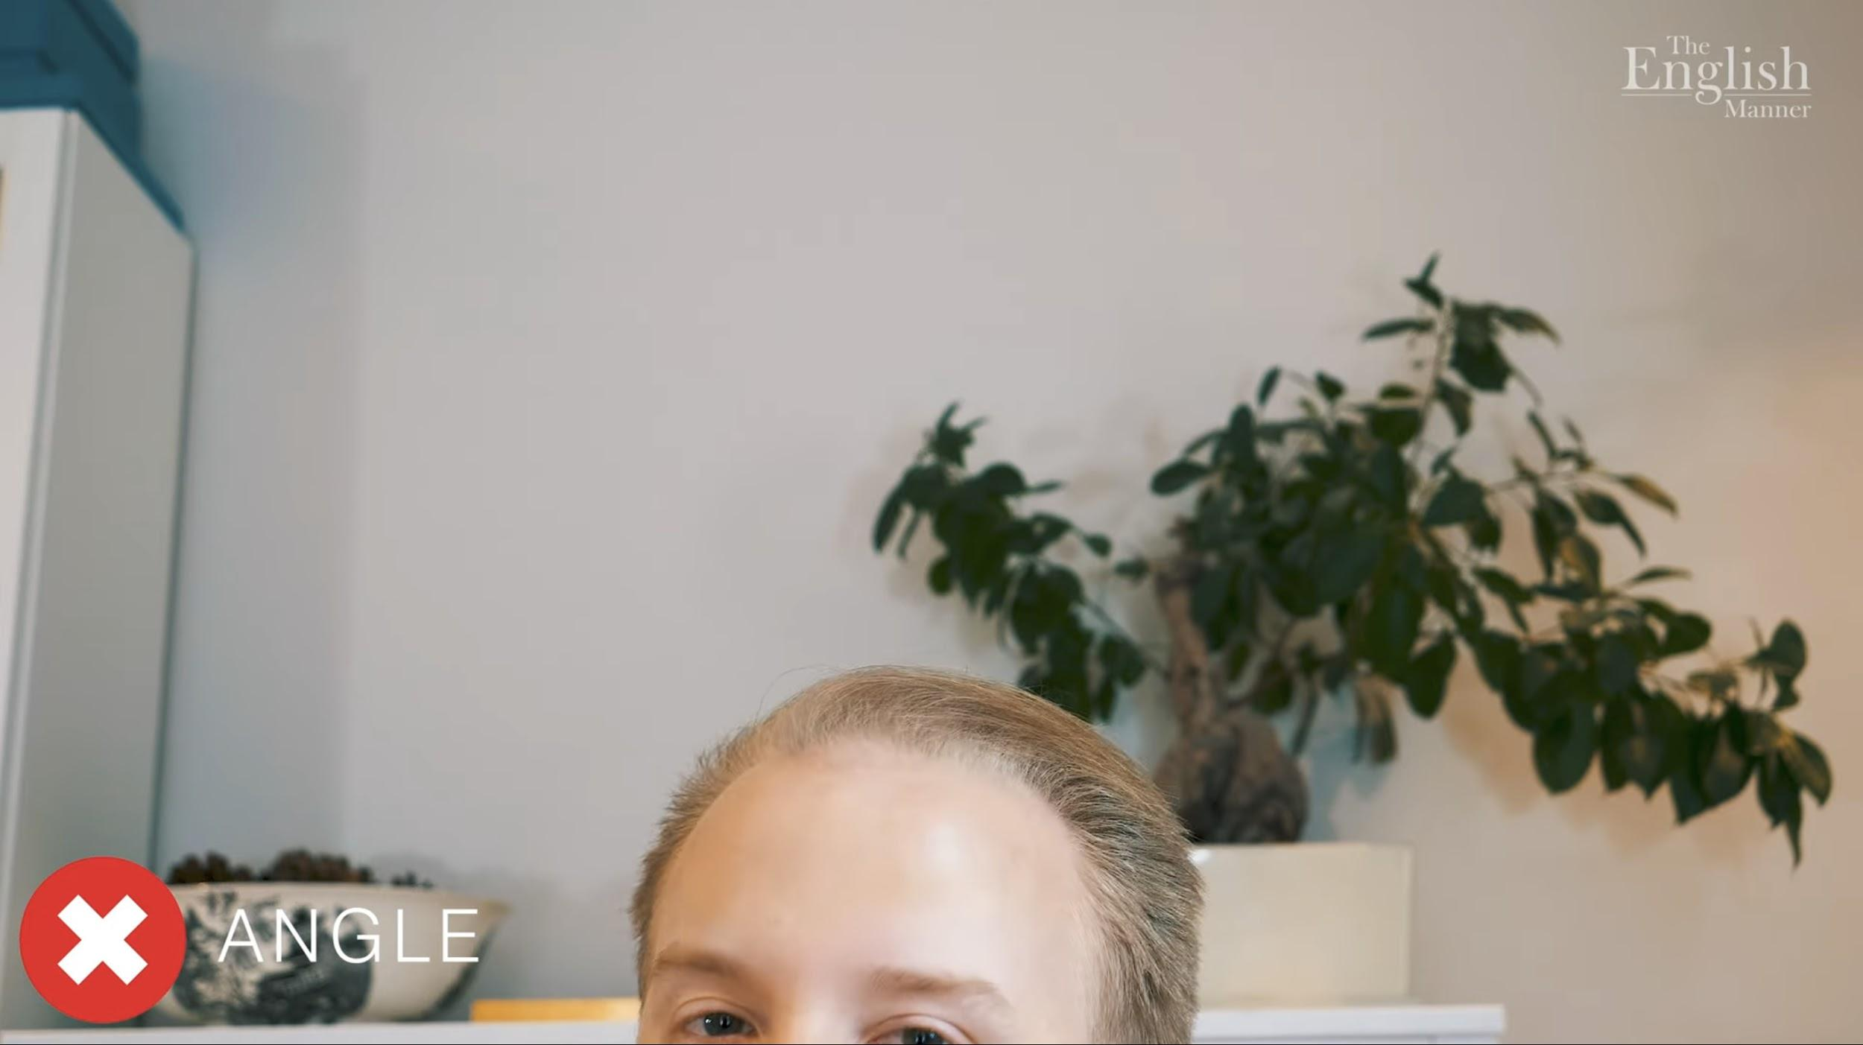
De nadelen van videoconference events
Beleving is niet prettig voor deelnemers wat leidt tot snel afhaken en lage opkomst
Uitstraling van jouw organisatie is niet professioneel
Beperkte interactiemogelijkheden met het publiek
Geen inzichtelijke data van deelname en inhoudelijke kwaliteit
(Opnames van) deze events zijn niet geschikt voor marketingdoeleinden

Slide 6
Professionele online events leveren meer op
Dus hier zijn 5 redenen om er in te investeren.

Slide 7
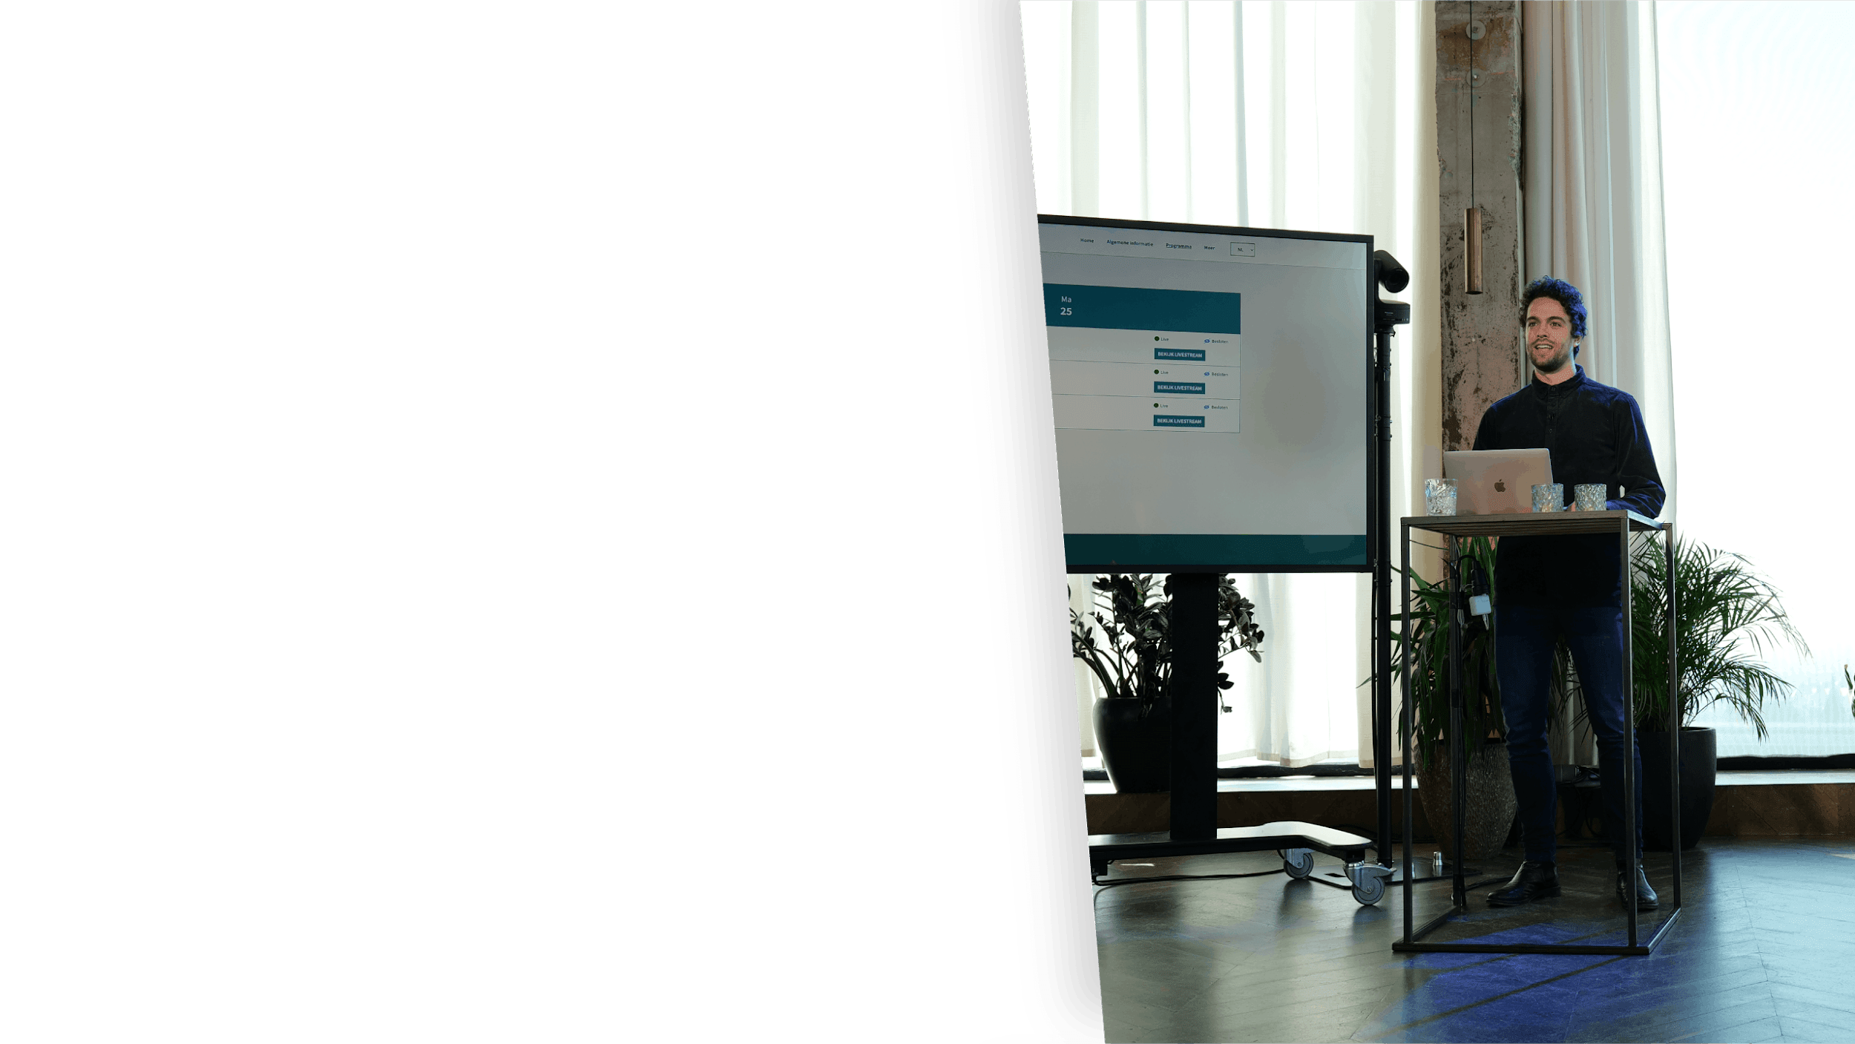
1. Een bijzondere beleving blijft langer hangen
Wanneer je jouw nieuwe product, strategie of boodschap presenteert in een gelikte talkshow, of indrukwekkende virtuele wereld vol interactie met het publiek, is de kans een stuk groter dat je doelgroep hiermee aan de slag gaat.
De combinatie van beleving, boodschap en interactie maakt jouw publiek enthousiast over het event en dus over jouw bedrijf.
Door een videoconference in te ruilen voor een professionele studio, voorkom je blikkerig geluid, haperingen en korrelig beeld.

Slide 8
2. Sprekers komen beter
tot hun recht
Door thuiswerken zitten veel mensen de hele dag al in videoconferences. Het onderscheid tussen een meeting en event is daardoor te klein. Alleen de inhoud of een externe spreker is niet voldoende om dit onderscheid te maken.
In een mooie studio komen sprekers veel beter tot hun recht. Een andere setting
met goede regie zorgt ervoor dat de
sprekers veel beter overkomen. En de boodschap dus ook.

Slide 9
3. Professionele uitstraling zorgt voor vertrouwen én impact
Laat de deelnemers zien dat je ze serieus neemt, door te investeren in kwaliteit. Als je een belangrijke boodschap te brengen hebt, zorg dan voor een setting en professionele presentatie waardoor de boodschap binnenkomt.
Dit leidt tot meer vertrouwen in het product en de organisatie. En de kans is dan ook groter dat jouw doelgroep echt in beweging komt.

Slide 10
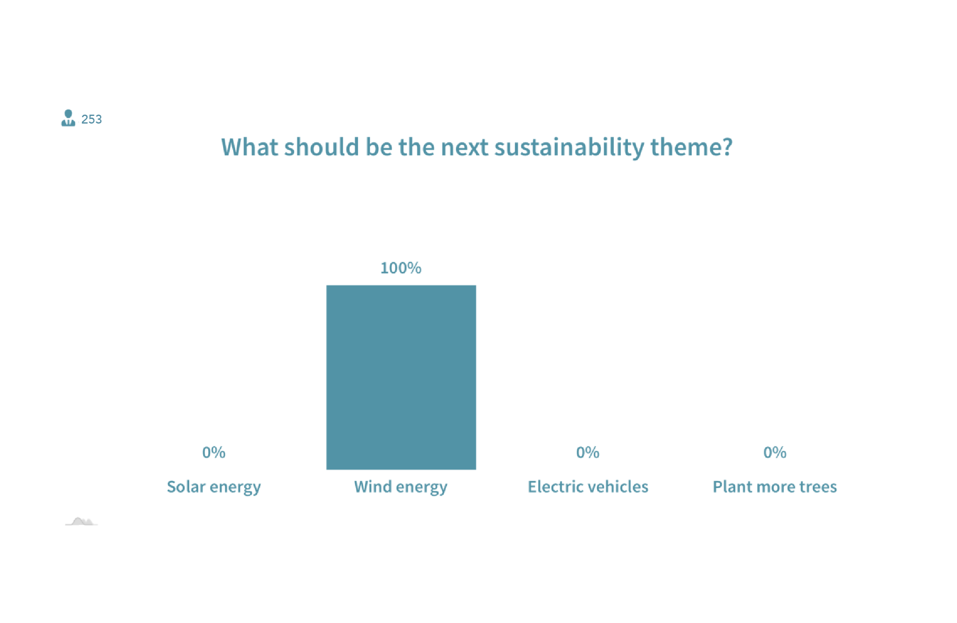
4. Publieksinteractie geeft waardevolle informatie
Hoe meer je vraagt aan je publiek, hoe beter je weet waar ze behoefte aan hebben. Doordat je de doelgroep leert kennen, kun je de strategie van je organisatie vormgeven – en daar toekomstige events op aanpassen.
Je kunt op deze manier ook testen of de boodschap is aangekomen en waar jouw volgende product of service aan moet voldoen.

Slide 11
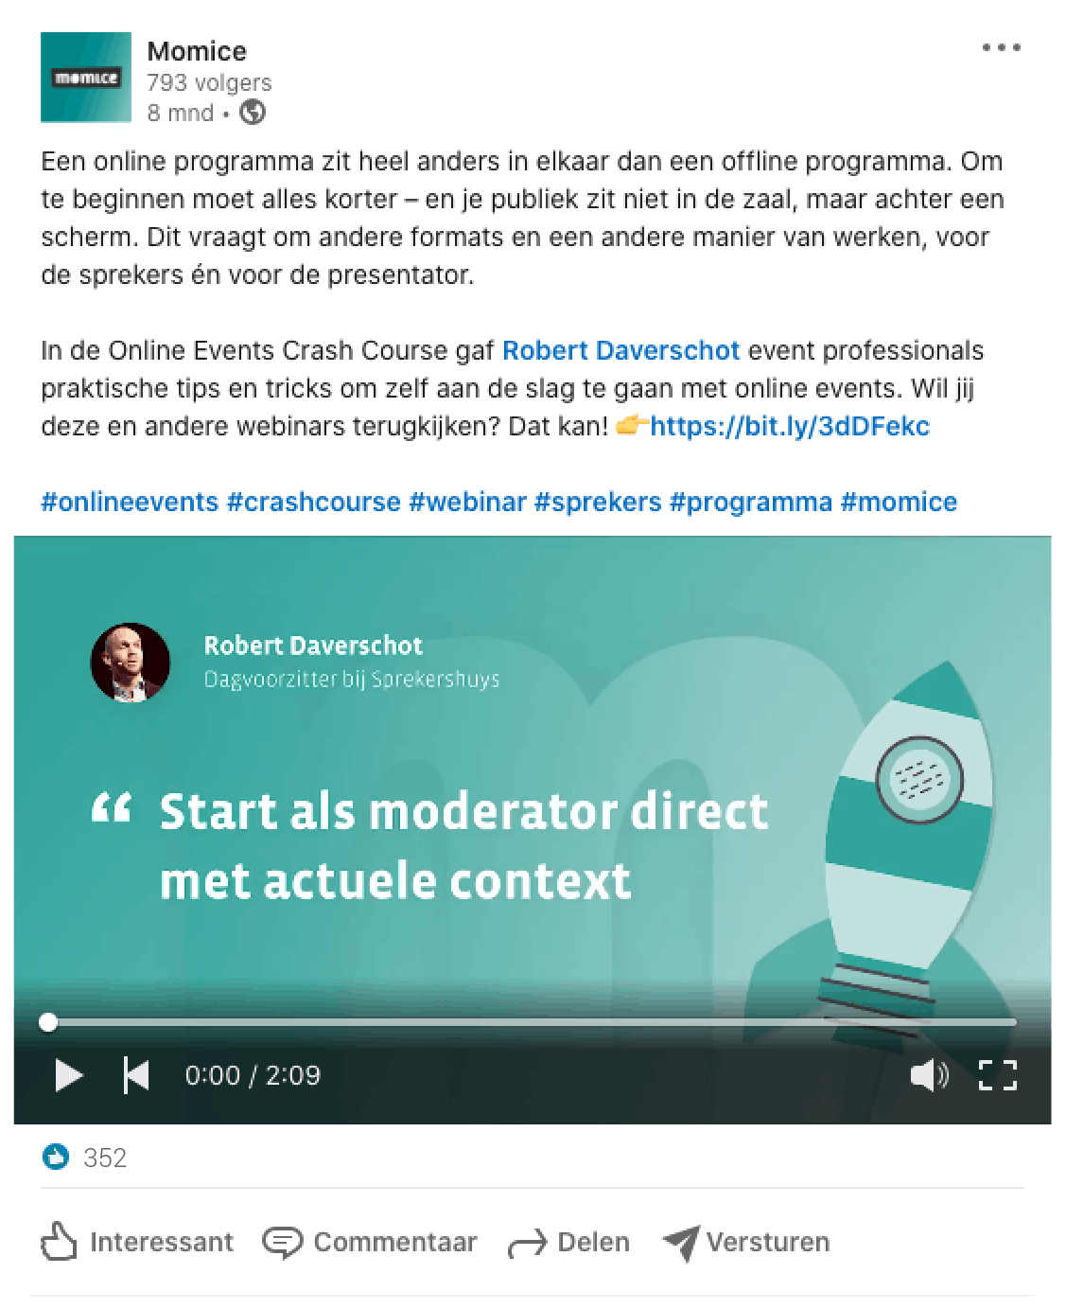
5. Content hergebruiken
bespaart geld
Een professioneel online event biedt een schat aan waardevolle content die je kunt hergebruiken binnen de marketing strategie. Mooie quotes van sprekers en scherpe analyses van presentatoren kunnen makkelijk gedeeld worden op social media en trekken zo eenvoudig nieuwe klanten aan.
Ook leent een professionele, goed geregisseerde opname zich heel goed voor hergebruik op een later moment.

Slide 12
Kwaliteit kost geld
Ook bij online events geldt: kwaliteit kost geld. En kwalitatieve online events dus ook. Goede techniek, een professionele setting en een goede (beeld)regisseur zijn kostbaar.
Online events zijn vaak een stuk goedkoper dan fysieke events. Voor 8000 euro heb je al heel wat. Maar gratis zijn ze dus niet!

Slide 13
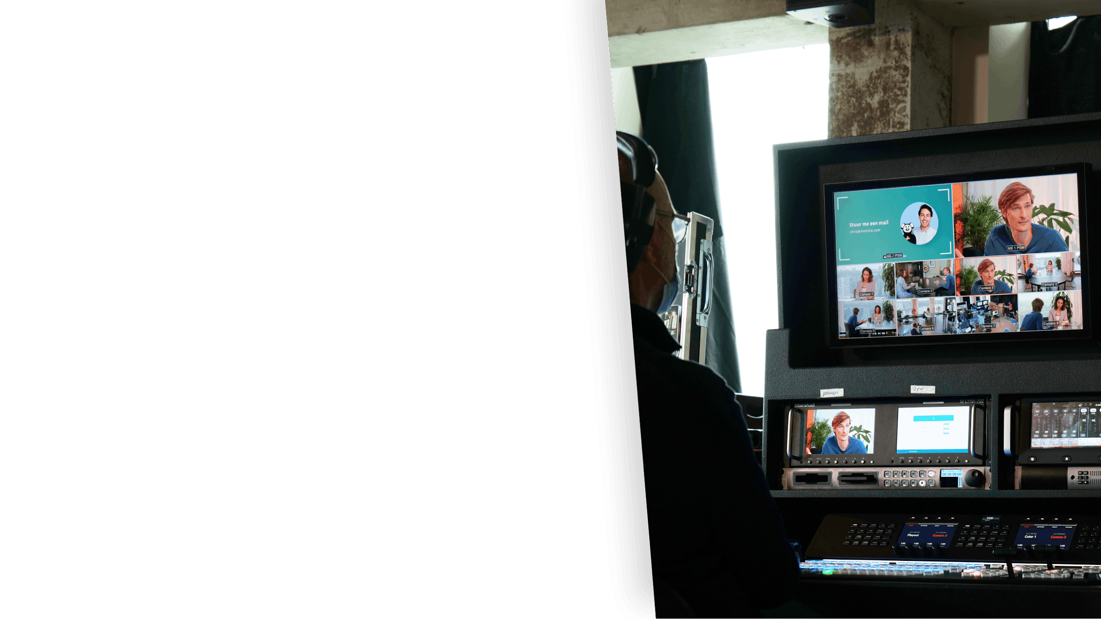
De kosten van impactvolle
online events
Online events zijn dus niet gratis. Net als bij fysieke events worden kosten gemaakt voor:
Locatie (studio, setting en online platform),
Concept, scripting en regie
Techniek (camera’s, geluid, licht)
Crew (cameramensen, geluidstechnici, lichtexperts, regisseurs)
Interactie (software en moderator)
Sprekers en presentatoren
Feitelijk is de enige kostenpost die echt wegvalt de catering.

Slide 14
Conclusie: Investeer in online events en maak budget vrij
Ga voor kwaliteit boven kwantiteit. Maak budget vrij voor kwalitatieve online events in plaats van doorgaan met veel matige events.
Maak daarbij gebruik van professionele studio’s en online event platformen zoals Momice Online voor een professionele uitstraling, een prettige beleving en waardevolle inzichten.

Slide 15
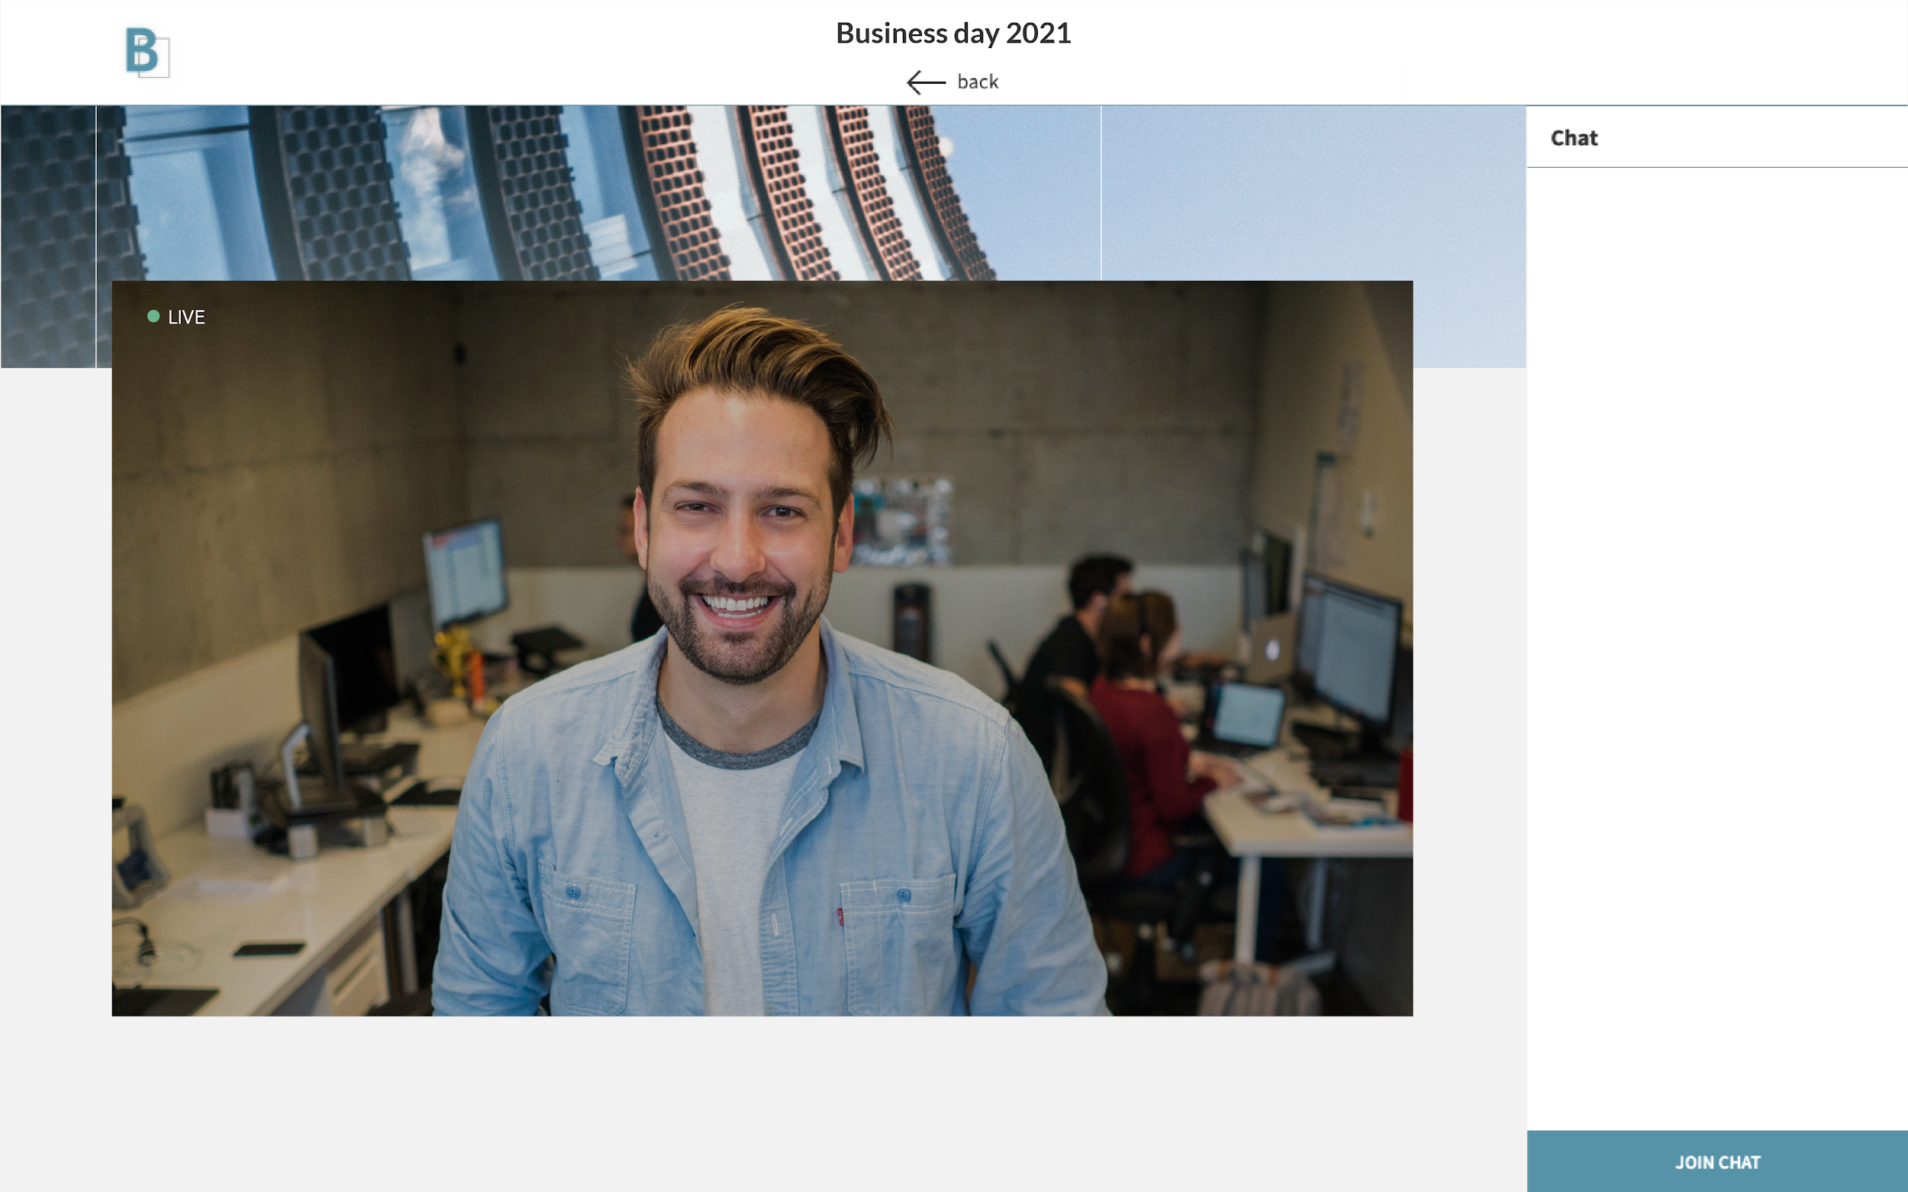
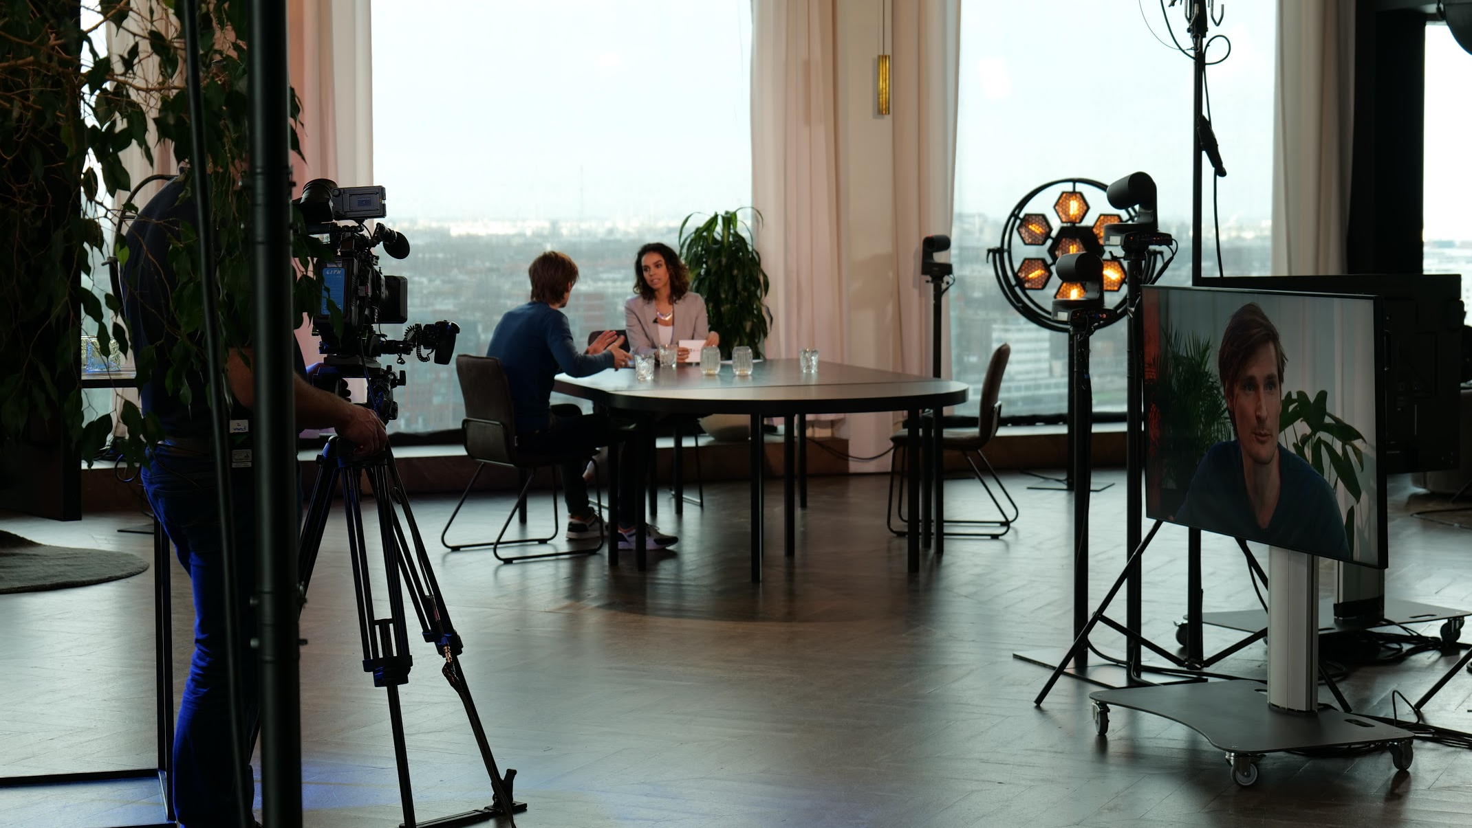
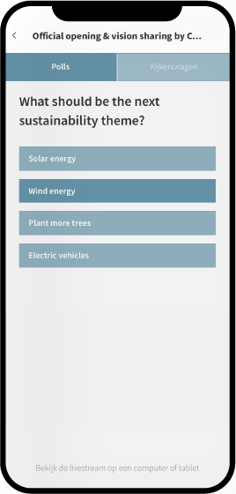
Momice presents: Compleet studiopakket
Wil jij TV-waardige online events maken? Momice en partners bieden een alles-in-1 pakket voor al jouw online events, in een professionele studio:
Momice Online | Online event platform
Momice Agency | Registratie & communicatie
We Are Live | Format, regie en productie
A’DAM Toren | Studio
Eventfabriek | Techniek
Sprekershuys | Presentatoren & sprekers
Ga naar Momice.com/online voor meer info

